Slide 1
DHBWieWarsEssen
Von den Machern von

Slide 2



Slide 3
Symon - Says

Slide 4
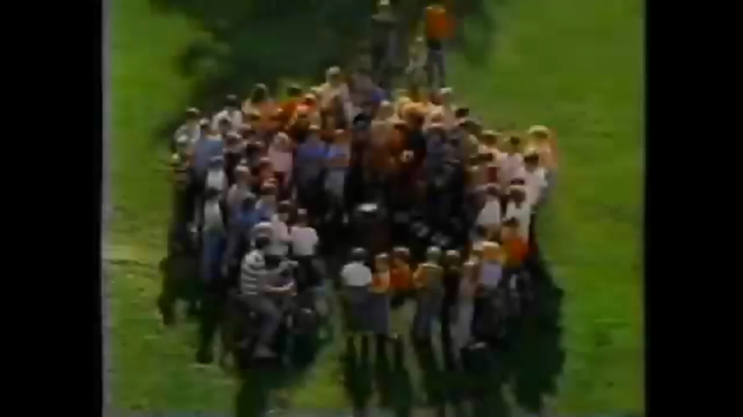

Slide 5
DiE TeChNiK

Slide 6
thx für aufmerksamkeit ;)

